Slide 1
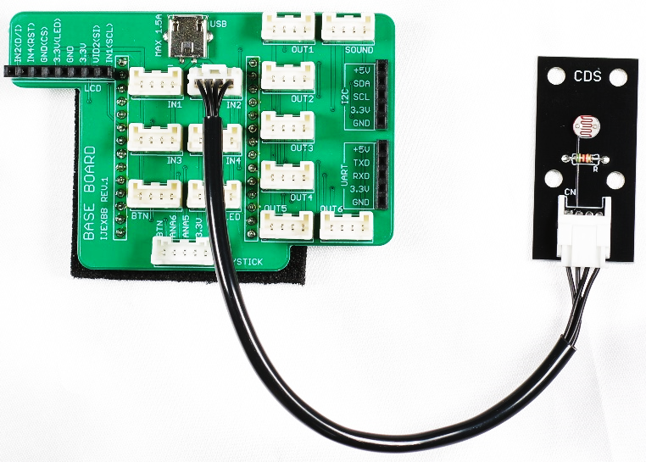
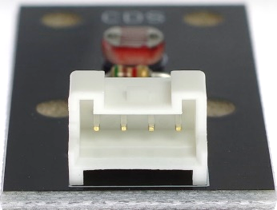
IchigoJam簡単拡張シリーズ 光センサー基板
(IJEX-CDS)
IchigoJam簡単拡張シリーズ 光センサー基板
(IJEX-CDS)
ＩｃｈｉｇｏＪａｍ簡単拡張基板に接続する光センサー基板です。ＩＮ命令やＡＮＡ命令で明るさを調べることができます。
ＩｃｈｉｇｏＪａｍ簡単拡張基板に接続する光センサー基板です。ＩＮ命令やＡＮＡ命令で明るさを調べることができます。
【注意】
この商品だけでは使えません。必ずコネクタ基板が必要となります。
【注意】
この商品だけでは使えません。必ずコネクタ基板が必要となります。
使えるＩ／Ｏポート
コネクタの説明
１番ピンと３番ピンに電源電圧の３．３Ｖを加えます。 ２番ピンから明るさに応じた電圧が出力されます。 ４番ピンは未使用です
デジタル入力の場合は、「明るい／暗い」しか判断できません。スイッチのように使うことができますが、しっかりと明るく、しっかりと暗くする必要があるので、あまりおすすめしません。
明るさを０～１０２３の数値で判断できます。 数値で明るさがわかるので、どれくらいの明るさで何をするか簡単にプログラムできます。 ＢＴＮ端子を使った場合、他の端子と比べて数値が違うので注意してください。

Slide 2
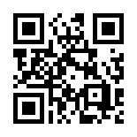
使い方１
使い方２
光センサーをＩＮ２につないで、暗くなるとＬＥＤが光るプログラムの紹介をします。
画面に明るさゲージを表示するプログラムを紹介します。光センサー基板のつなぎ方は「使い方１」と同じです。
ＩｃｈｉｇｏＪａｍにコネクター基板を刺し込みます。 ＩｃｈｉｇｏＪａｍの電源スイッチはＯＦＦにしてください
光センサー基板をコネクター基板のＩＮ２につなぎます。
ＩｃｈｉｇｏＪａｍに電源ケーブル、キーボード、ビデオケーブルをつないで、電源を入れます
下のプログラムを入力してＲＵＮしてください。 暗くなるとＬＥＤが光って、明るくなるとＬＥＤが消えます。
10 CLS 20 LOCATE 1,0 30 PRINT “ 0---50%---100%” 40 X=ANA(2)/70 50 LOCATE X,1
60 PRINT “ ^ ”
70 WAIT 30 80 GOTO 40
使い方３
10 A=ANA(2) 20 PRINT A 30 IF A<200 LED 1 40 IF A>500 LED 0 50 WAIT 30 60 GOTO 10
ＯＵＴ端子をＩＮ端子に変更する方法を紹介します。通常はＯＵＴ端子にセンサーなどを接続できませんが、ＯＵＴ命令に－１を指定すると、ＩＮ端子に変更できます。変更は１回だけで大丈夫です。 以下のプログラムはＯＵＴ１端子に光センサーを接続する場合の例です。
10 OUT 1,-1 20 PRINT ANA(5) 30 WAIT 30 40 GOTO 20
工作参考ｗｅｂページ
免責、その他
電子工作をする時に参考になる情報や、部品販売店のＷｅｂページを紹介します。
なお、本製品に関するお問い合わせはできませんので、ご注意ください。
ＩｃｈｉｇｏＪａｍはｊｉｇ．ｊｐの登録商標です。
本製品はマイコンの実験、研究用として設計されています。生命維持や２４時間連続で稼働させることは想定しておりません。
感電など、いかなるケガにおいても責任を負いません。
電池を長い間使わないときは、電池ボックスから外してください。液漏れなど故障の原因となります。
周囲に金属や燃えるものを置かないでください。ショートによる故障や火災の原因となります。
発熱や発煙があった場合は、すぐに電源を切ったり、その場を離れたり安全な行動を取ってください。
「こんな周辺機器が欲しい」などの希望があれば、ノア工房までお問い合わせください。
【ＩｃｈｉｇｏＪａｍ関連】 株式会社 jig.jp https://jig.jp/ 株式会社 B Inc. https://www.b-incorp.com/ IchigoJam公式ページ https://ichigojam.net/ ＰＣＮホームページ https://pcn.club/ Facebook ＩｃｈｉｇｏＪａｍ－ＦＡＮ https://www.facebook.com/groups/ichigojam
【電子部品販売店】
株式会社 秋月電子通商 http://akizukidenshi.com/
共立電子産業株式会社（協立エレショップ） https://eleshop.jp/shop/
株式会社秋葉原（ａｉｔｅｎｄｏ） https://www.aitendo.com/
マルツエレック株式会社（マルツオンライン） https://www.marutsu.co.jp/
ノ | ア
工 | 房
https://noakobo.net/

